Slide 1
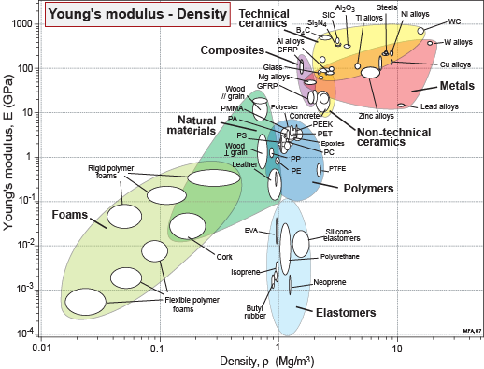
Unité 2.
Graphiques de propriétés des matériaux :
Cartographier l’univers des matériaux
Mike Ashby
Department of Engineering,
University of Cambridge
Notes:
Les 25 unités de cours PowerPoint en 2021
Les unités de cours développées pour l’enseignement en lien avec Granta EduPack sont listées en fin de cette présentation.

Slide 2
Objectifs pédagogiques de cette unité de cours
Résultats et acquis prévus
Connaître et comprendre | Comprendre ce qu’on entend par propriétés des matériaux et des procédés
Compétences et aptitudes | L’aptitude à trouver des données sur les propriétés des matériaux ainsi que les notions scientifiques associées
Valeurs et comportements | Appréciation de la classification et de l’organisation des informations sur les matériaux
Ressources
Livre: “Materials: engineering, science, processing and design” 4th edition by M.F. Ashby, H.R. Shercliff and D. Cebon, Butterworth Heinemann, Oxford, 2019, Chapters 1-2
Livre: “Materials Selection in Mechanical Design”, 5th edition by M.F. Ashby, Butterworth Heinemann, Oxford, 2016, Chapters 1-2
Livre: Callister, Budinski, Askeland and others – recommended reading in records
Logiciel: Ansys Granta EduPack (www.ansys.com/products/materials/granta-edupack/)
Notes:
Objectifs pédagogiques
Ces résultats d'apprentissage attendus sont basés sur une taxonomie des connaissances et de la compréhension comme base, des compétences et des capacités nécessaires à l'utilisation pratique des connaissances et de la compréhension, suivies des valeurs et attitudes acquises permettant des évaluations et une utilisation responsable de ces capacités.
Combinées à une évaluation appropriée, elles devraient être utiles dans le cadre des accréditations ou pour le Syllabus CDIO.
Les textes énumérés proviennent de livres écrits ou co-écrits par Mike Ashby, mais d'autres textes sont également mentionnés dans les notes scientifiques.

Slide 3
Sommaire de l’unité de lecture 2
Explorer les relations : les graphiques de propriétés
Construire des graphiques
Sous-ensembles personnalisés, ajouter votre propre matériau
Rédiger un rapport
Notes:
Sommaire
Il s'agit de la deuxième unité d'un cours sur la Sélection des Matériaux et des Procédés. Les Unités sont étroitement liées aux deux premiers Livres listés dans le cadre précédent, mais peuvent également être utilisées en conjonction avec des livres tels que Callister, Budinski, Askeland et autres. Les chapitres pertinents des livres sont listés dans le cadre de chaque unité. Les méthodes développées dans le cours sont mises en œuvre dans le logiciel Granta EduPack, qui est structuré pour évoluer au rythme de l'étudiant tout au long d'un programme d'ingénierie de quatre ans. Cette première unité présente les matériaux et les procédés, ainsi que la manière dont les informations les concernant peuvent être classées, stockées, récupérées et explorées.

Slide 4
Graphiques à barres
Les fiches de données = nombres, mots
Pour leur donner du sens, nous avons besoin de
Graphiques de propriétés
Histogramme
10³
Acier
WC
Cuivre
10²
CFRP
10
Aluminium
Alumine
Zinc
Module d’Young, GPa
Plomb
Verre
GFRP
1
Nombreuses décades
PEEK
PP
Carton
10⁻¹
PTFE
10⁻²
10⁻³
Métaux Polymères Céramiques Hybrides
Echelle log
Notes:
Diagrammes à barres – schématiques
Les outils Parcourir ou Rechercher fonctionnent mieux si on sait quel matériau ou procédé on veut. Mais ils ne donnent aucune comparaison ni mise en perspective des matériaux ou procédés de la base de données.
Le moyen le plus simple est le graphique “à barres”.
Chaque barre présente ici la plage de valeurs de la propriété considérée (Module d’Young, E, sur ce schéma). Cela met en évidence les différences entre les familles de matériaux, et entre les membres d’une même famille.
Les valeurs de la majorité des propriétés des matériaux couvrent une échelle totale de plusieurs décades ; en l’occurrence, le module d’Young couvre 6 decades environ (soit un facteur de 10⁶ ). Pour cette raison, une échelle logarithmique est préférable à une échelle linéaire.

Slide 5
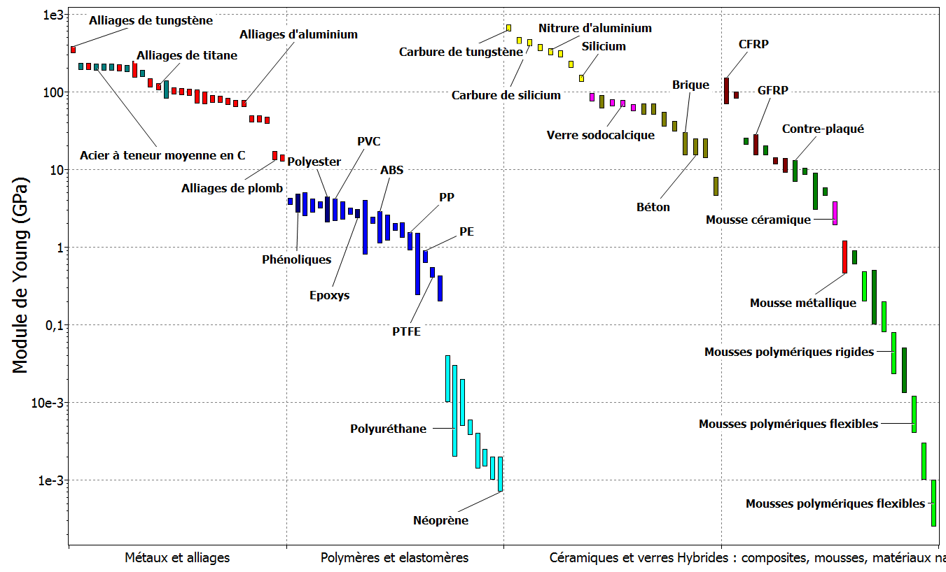
Graphique à barres créé avec Granta EduPack
Matériaux à
fort module
Métaux
Polymères
Elastomères
Matériaux à
faible module
Notes:
Un vrai histogramme
Voici le même graphique à barre, créé par le logiciel Granta EduPack. Le logiciel permet à l'utilisateur de créer des graphiques pour n'importe quelle propriété choisie (ou groupe de propriétés), étiqueter les barres et récupérer les fiches de n'importe quel matériau y figurant.
Les graphiques permettent le tri le plus simple pour une sélection donnée - ici il est possible de relever les matériaux qui ont une valeur donnée de E.
Puisque Granta EduPack contient toutes les classes de matériaux et que toutes les fiches sont complètes (aucune donnée manquante ou "trou"), aucun matériau n'est oublié lors de la sélection.
Vous trouverez des graphiques à barres pour de nombreuses propriétés dans les manuels répertoriés sur le premier cadre de cette unité.

Slide 6

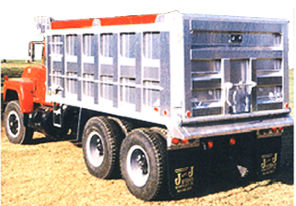
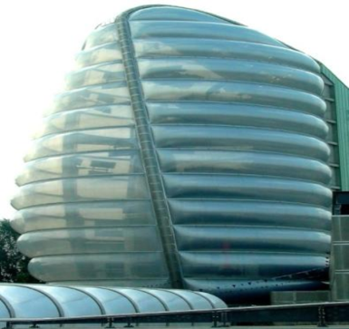

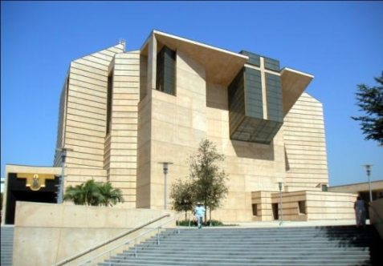
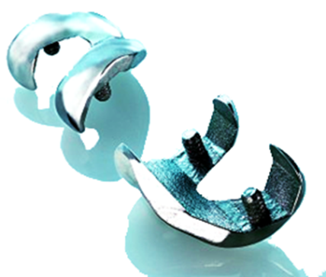
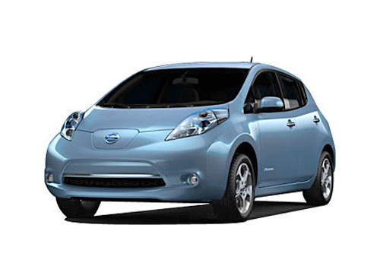
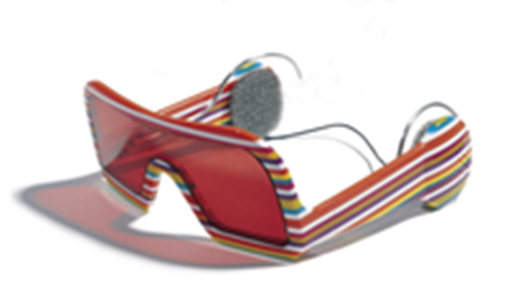
Quels cours concernés? A l’echelle du campus?
Science des matériaux Ingénierie générale Ingénierie des polymères
Ingénierie aéronautique Architecture Bio-ingénierie
Conception de produits Ingénierie environnementale Evaluation du développement durable
Notes:
La gamme de disciplines que Granta EduPack soutient
Granta EduPack fournit des bases de données pour la science des matériaux, l’ingénierie mécanique générale et pour des cours plus spécifiques comme l’ingénierie aéronautique et des polymères, l’architecture et la bio-ingénierie.

Slide 7
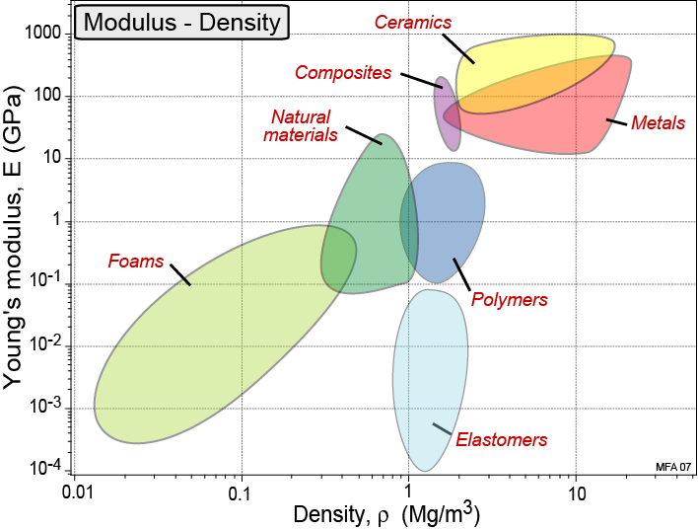
Graphiques à bulles
Graphiques à bulles
Les familles occupent des champs distincts
Echelles log
Notes:
Graphiques à bulles – schématiques
Les graphiques à bulles ou graphiques de propriétés des matériaux permettent d’exploiter les données pour déterminer des modèles. Un exemple vous est montré dans ce schéma. Ici deux propriétés sont tracées : le module d'Young et la densité, utilisant à nouveau des échelles logarithmiques. On constate ainsi que chaque famille de matériaux occupe une zone particulière du graphique - les métaux près du coin supérieur droit, les mousses près du coin inférieur gauche, des polymères au centre, etc.

Slide 8
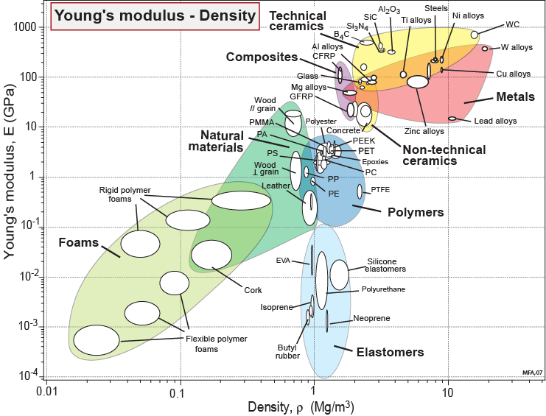
Graphiques à bulles créés avec Granta EduPack
Afficher une zone :
Matériaux à haut module et haute densité
Afficher une droite :
Matériaux
à rigidité spécifique constante
[E/ρ]
Notes:
Un véritable graphique à bulles
Ceci est un véritable graphique de propriétés de matériaux (tracé avec le logiciel Granta EduPack), avec les mêmes axes que le schéma de la diapositive précédente. Les familles de matériaux sont inscrites dans de grandes bulles, dans lesquelles chaque classe de matériau apparaît comme une bulle plus petite. Chacune d’elle occupe une zone caractéristique du graphique. Ce graphique, fait avec le Niveau 1 de la base de données Granta EduPack, retrace les propriétés de 70 matériaux.
Un graphique fait avec le Niveau 3, aurait environ 4000 matériaux, avec les mêmes fonctions.
Même à ce niveau introductif, l’élève dispose d’un outil permettant la sélection, à partir de graphiques bruts comme celui-ci, de matériaux avec certaines propriétés ou combinaisons de propriétés. Les graphiques aident à une mise en perspective du monde des matériaux, et permettent de savoir où se situe une famille ou une classe de matériaux dans l’espace des propriétés.
Vous trouverez des graphiques à bulles pour de nombreuses propriétés dans les textes répertoriés sur la première image de cet appareil.

Slide 9
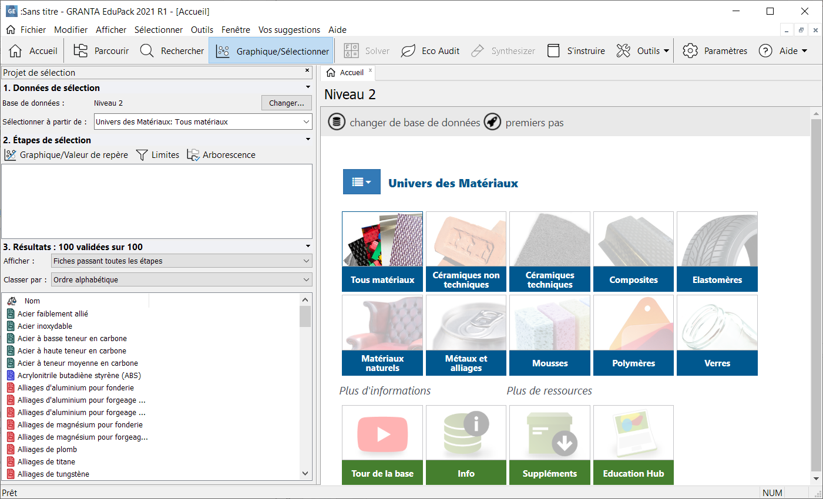
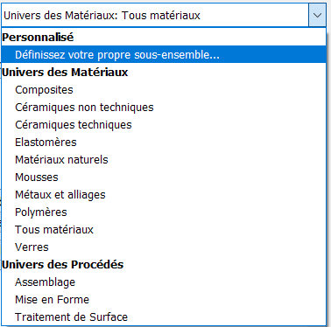
Création de graphiques pour la sélection
Outils graphique et de sélection
Notes:
Outils graphique et de sélection
Le 3ème bouton de la barre d’outils principale permet d’accéder à 3 outils de sélection , à savoir par graphique, par limite ou par arborescence. Pour les utiliser, il faut suivre deux étapes :
Choisir le sous-ensemble dans lequel on souhaite travailler
Définir l’outil avec lequel on souhaite travailler.
Ici, nous souhaitons créer des graphiques de propriétés des matériaux, nous allons donc choisir l'outil Graphique. Les sous-ensembles personnalisés sont introduits plus tard.

Slide 10
Création de graphiques pour la sélection
Graphique à barres
Choisissez:
Modulus / Densité
Axe X
Axe Y
Liste des propriétés
Avancées
Densité
Limite d’élasticité
Module d’Young
etc.
+
-
/
*
^
(
)
Graphique à bulles
Liste des propriétés
Densité
Limite d’élasticité
Module d’Young
etc.
Modulus / Densité
Limite d’élasticité / Densité
Notes:
Graphiques avancés
Le bouton Graphique de l'étape de sélection peut également être utilisé pour tracer des combinaisons de propriétés sur les axes Y et / ou X. Pour ce faire, choisissez le bouton Avancé, qui permet de modifier une expression mathématique des propriétés disponibles à l'aide d'un ensemble d'opérateurs. Utilisez des parenthèses pour contrôler les priorités.
Pour diviser un axe en familles ou classes de matériaux, utilisez l'onglet Arborescence après avoir cliqué sur Avancé.

Slide 11
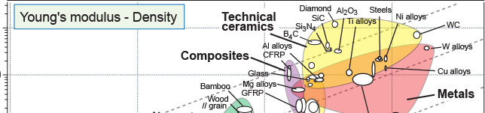
La barre d’outils pour gérer les graphiques
Echelle automatique
Zoom arrière
Ajout de texte
Outils des annotations graphiques
Zoom avant
Ajout de flèche
Annuler la sélection
Courbe
Outil de sélection par zone
Afficher les enveloppes
Lignes de repères
et d’affichage
Griser les matériaux ne passant pas les étapes
Masquer les fiches non validées
Notes:
Outils de sélection et de personnalisation des graphiques
Tous les graphiques présentés dans ces unités ont été réalisés avec le logiciel Granta EduPack. Lorsqu’un graphique est créé, la barre d'outils de gestion de graphique apparaît à travers son bord supérieur.
La barre d'outils de gestion de graphique fournit des outils pour :
L’exploration du graphique en agrandissant des zones choisies (fonction zoom).
La sélection par application d'une boîte ou d’une ligne de sélection, et annulation de celle-ci ensuite si besoin.
La personnalisation du graphique – en ajoutant des étiquettes de texte, des enveloppes autour des familles de matériaux, des lignes et courbes d’affichage, griser les matériaux qui ont été éliminés par l’ensemble des filtres de sélection, voire les faire disparaitre complètement du graphique.
Des annotations de courbes et de flèches peuvent être ajoutées pour aider les commentaires sur les graphiques

Slide 12
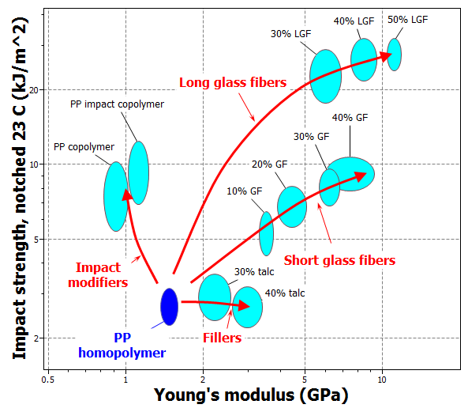
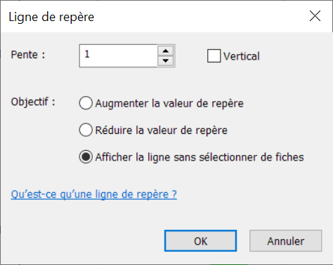
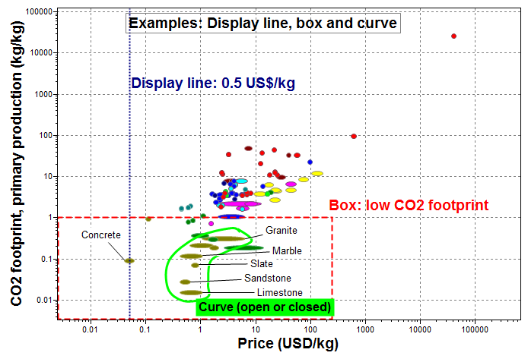
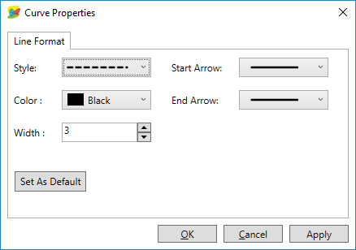
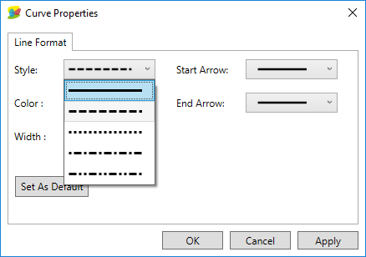
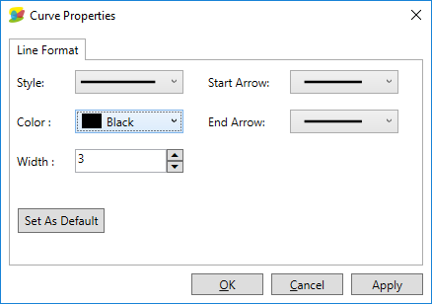
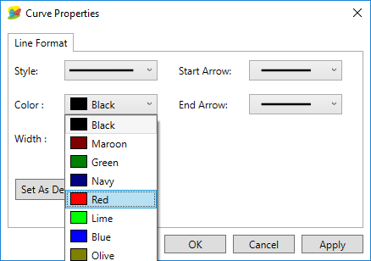
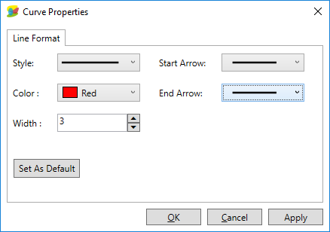
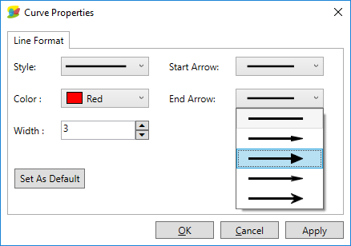
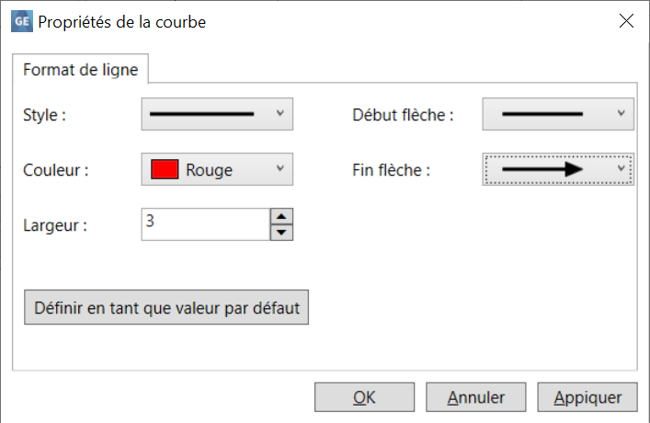
Les outils ligne, zone et courbe
Ajout de zones ou de lignes
Ajout de texte
sur le graphique
Afficher les courbes et les flèches
Pour l'annotation, sélectionnez ‘Afficher’ uniquement :
Cliquez avec le bouton droit sur la ligne, la zone ou la courbe pour formater :
Impact strength
10 February 2017
Notes:
Les outils d’annotation
Des zones et des lignes peuvent être ajoutées à l'aide des boutons correspondants de la barre d'outils. Celles-ci peuvent être uniquement destinées à la sélection (dépistage) ou à l'affichage.
Du texte peut être ajouté à l'aide du bouton T (personnaliser le format à l'avance via Paramètres ou en cliquant avec le bouton droit de la souris, pour formater une annotation déjà existante).
Les courbes et les flèches peuvent être ajoutées ou modifiées dans les graphiques. Dessinez des points en cliquant et double-cliquez sur le même point pour terminer la courbe. Les pointes de flèches peuvent être modifiées par la suite.

Slide 13
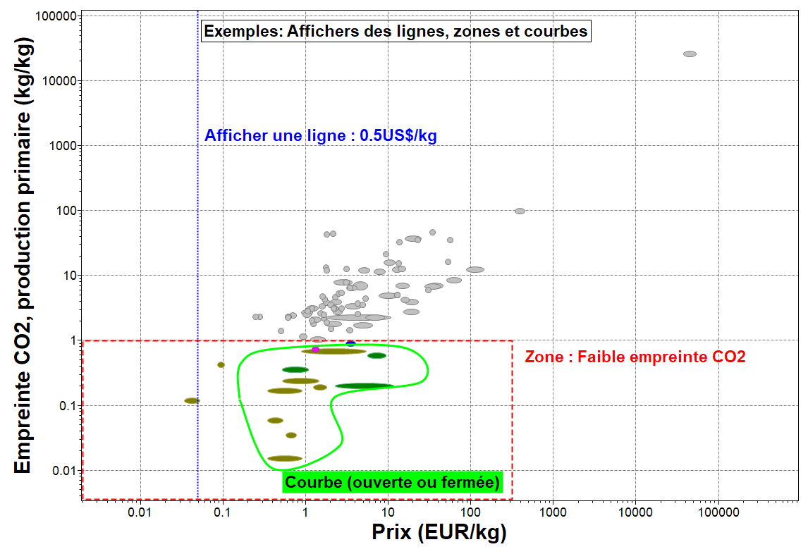
Comment utiliser les outils d'annotation dans les graphiques
Notes:
Graphiques annotés
Voici un exemple de la façon dont les lignes et les zones d'affichage peuvent être utilisées pour mettre en évidence des entités dans un diagramme de propriétés. Les lignes pointillées (horizontales, verticales ou avec une pente) marquent des valeurs ou des dégradés. Les cases marquent des zones spécifiques et la courbe peut être utilisée, par exemple, pour encercler certaines zones.

Slide 14
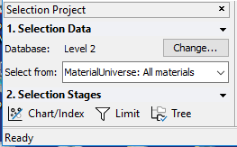
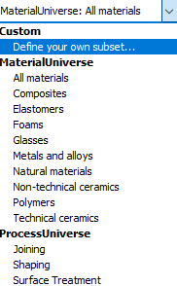

Sous-ensembles personnalisés
Sous-ensembles personnalisés
Table de selection :
Sous-ensemble initial :
Attributs de selection :
MaterialUniverse
Tous les matériaux
Tous les procédés
MaterialUniverse
Céramiques et Verres
Composants électrioques (Eco Audit)
Hybrides : composites etc
Métaux et alliages
Polymères et elastomères
Notes:
Définition d'un sous-ensemble de fiches avec lequel travailler
Pour l'enseignement, il est parfois utile de limiter le contenu de la base de données aux seuls matériels ou procédés d'intérêt pour un projet ou une démonstration. La sélection de «Définir votre propre sous-ensemble» dans le menu déroulant des bases de données vous permet de choisir le sous-ensemble initial - n'importe laquelle des bases de données Granta EduPack existantes. Le sous-ensemble est défini en cochant les cases des matériaux que vous souhaitez inclure dans le sous-ensemble (l'ouverture de l'arborescence permet de sélectionner des matériaux individuels). Si le sous-ensemble est utilisé pour créer un projet (c'est-à-dire un graphique ou une étape de sélection) qui est ensuite enregistré, le sous-ensemble est recréé lors de la réouverture du projet.

Slide 15
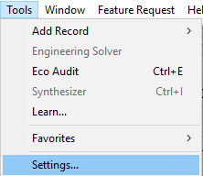
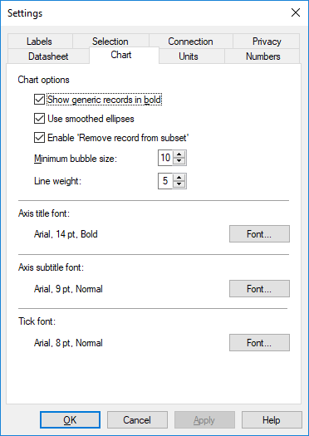
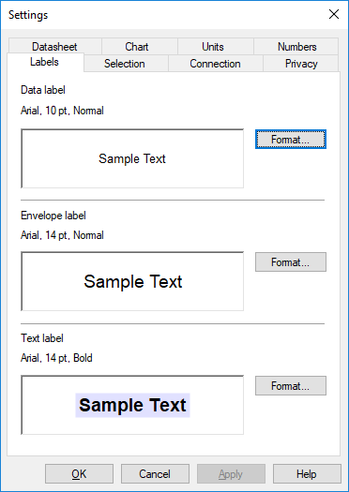
Modification des paramètres du graphique (étiquettes, etc.)
Notes:
Modification des graphiques et des étiquettes
Tous les graphiques peuvent être personnalisés visuellement à l'aide du bouton Paramètres, pour modifier les polices, les styles et les couleurs, etc. Les barres et les bulles peuvent être ajustées pour la visibilité et les étiquettes peuvent être adaptées à vos besoins.

Slide 16
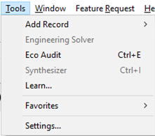
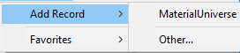
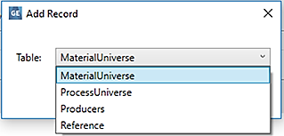
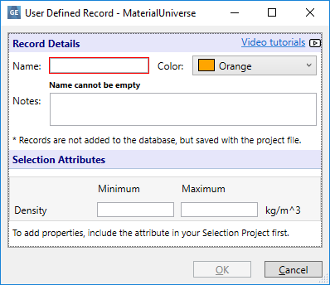
Créer vos propres fiches matériaux
Name:
My material
Notes:
Ou, faites un clic droit sur un graphique pour y ajouter des données limitées…
General properties
Mechanical properties Min. Max.
230
280
Young’s modulus GPa
Yield strength MPa
Hardness Vickers
Fracture toughness MPa.m^{1/2}
1000
1200
Thermal properties Min. Max.
30
33
Max service temp C
T-conductivity W/m.K
etc
Notes:
Créer une nouvelle fiche pour un matériau
Vous pouvez ajouter des fiches à la base de données et remplir les propriétés avec vos propres données. Sélectionnez «Ajouter une fiche» dans le menu Outil pour ouvrir une fiche vierge (une sans valeur pour aucune des propriétés). Ajoutez simplement un titre et des données là où vous l'avez. Le nouveau matériau apparaîtra désormais sur les graphiques à barres et les graphiques à bulles avec ceux déjà dans la base de données. Si vous enregistrez le projet, le nouvel enregistrement est enregistré avec lui. Un raccourci pour ajouter des données directement dans un graphique consiste à cliquer avec le bouton droit de la souris dans le graphique et à ajouter uniquement les propriétés pertinentes pour ce diagramme particulier.

Slide 17
Sauvegarde de projets, rédaction de rapports
Coller
Ouvrir un projet
Sauvegarder un projet
Imprimer …….
Copier - Coller
Couper
Coller
Copier
Presse-papiers
Vers
WORD
Pour les meilleurs résultats
Collage spécial -
Image indépendante du périphérique
Notes:
La rédaction de rapports.
Au-dessus de la barre d'outils principale se trouvent des boutons plus petits pour les menus déroulants. Les deux premiers sont Fichier et Modifier, comme dans la plupart des logiciels de traitement de texte ou de dessin. Les projets peuvent être enregistrés et rechargés plus tard si nécessaire. Les fiches et les graphiques peuvent être copiés et collés dans des éditeurs Word, PowerPoint ou Adobe Illustrator, etc. Pour garantir une résolution maximale des graphiques, utilisez Collage spécial et sélectionnez Image indépendante du périphérique dans le menu. Cela facilite la rédaction de rapports, permet l'édition et permet la préparation de présentations de qualité professionnelle. La page illustrée à droite est une copie d'un document Word réalisé à partir de l'enregistrement pour ABS au niveau 1 du logiciel.

Slide 18
Résumé
Les graphiques des propriétés des matériaux donnent un sens aux données
Les livres contiennent de nombreux graphiques - vous pouvez les copier pour l'enseignement
Les fichiers de projet pour de nombreux graphiques peuvent être téléchargés à partir du site Web de Granta
Granta EduPack vous permet de créer n'importe quel graphique que vous voulez
Vous pouvez visualiser n'importe quelle base de données et ajouter vos propres données
Aide à la rédaction de rapports complets
Données
Visualisation
(comprendre les données)
Sélection
(utiliser les données)
Notes:
Résumé
Le point central de cette unité est la présentation visuelle des données matérielles et de ce que l'on peut en tirer, à la fois sur la science du matériau et sur la sélection pour la conception.

Slide 19
Série d’Unité de Cours
Ces unités de cours PowerPoint, ainsi que de nombreux autres types de ressources, se trouvent dans l'EduHub.
Finding and Displaying Information
Unit 1 | The materials of engineering
Unit 2 | Material property charts: mapping materials
Unit 3 | The Elements database: properties, relationships and resources
Material Properties
Unit 4 | Manipulating properties: composition, microstructure, architecture
Unit 5 | Designing new materials: filling the materials-property space
Unit 6 | Materials Science and Engineering
Selection
Unit 7 | Material selection: translation, screening, ranking, documentation
Unit 8 | Objectives in conflict: trade off methods and penalty functions
Unit 9 | Material and shape: materials for efficient structures
Unit 10 | Manufacturing processes and cost modeling
Unit 11 | Eco-informed material selection
Unit 12 | Eco design and the Eco Audit tool
Sustainability
What is a sustainable development?A materials perspective
Materials for low carbon power
Special Topics
Architecture and the built environment: materials for construction
Structural sections: shape in action
Materials in industrial design: Why do consumers buy products?
The Design database for Products
The Medical Devices database
The Battery Designer tool
Advanced Teaching and Research
Advanced databases: a lightning tour
The Aerospace edition
The Polymer edition
The Synthesizer tool: hybrids and other models
Materials for Bioengineering
www.ansys.com/education-resources
www.ansys.com/education-resources
Notes:
Unité de cours 2021
Voici une liste des unités de cours disponibles pour l'enseignement avec Granta EduPack. Ces présentations PowerPoint et plus d'informations peuvent être trouvées sur le Hub Education: www.ansys.com/education-resources.

Slide 20
Notes:
La gamme de cours soutenus par Granta EduPack
Granta EduPack propose des bases de données pour la science des matériaux, pour le génie mécanique général et pour des cours plus spécialisés, parmi lesquels le génie des polymères et de l'aérospatiale, l'architecture et la bio-ingénierie.

